Slide 1
乡土中国（中）
— —费孝通

Slide 2
【阅读规划】
一、阅读任务
时间规划 | 阅读计划 | 任务或作业
开课前2周 | 泛读整本书 | 结合目录,提炼关键词句
 | 细读第一至三篇 | 任务一:理解主旨,梳理文脉; 任务二:理解概念,说出概念之间的关系
 | 细读第四至八篇
 | 细读第九至十一篇
 | 细读第十二至十四篇
【注】细读时间安排,根据老师的安排自行填写。

Slide 3
二、阅读方法
整本书“五步阅读法”
第一,浏览目录,大致了解书的结构。
第二,粗读,粗读每一章的核心概念和主要观点。

Slide 4
第三,细读,逐字逐句地进行深入钻研,借助批注的方式记录自己的心得体悟。
第四,研读,对在阅读中发现的问题进行反复阅读和思考。
第五,重读,随着阅读的次数、年龄增长和阅历不同,会有不同的感悟。

Slide 5
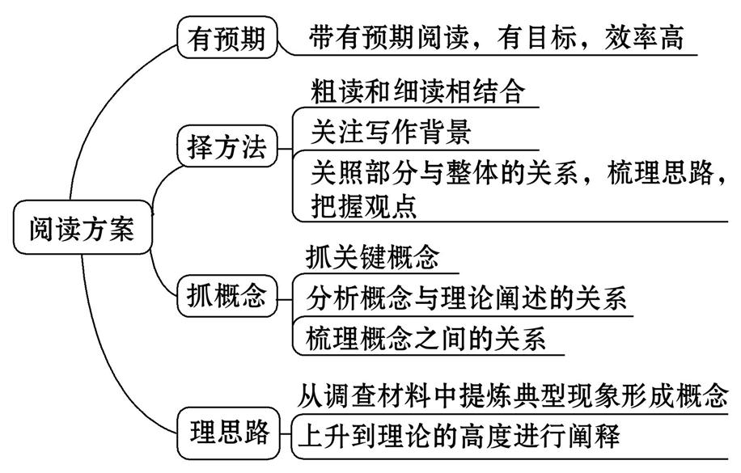
【阅读活动】
任务一 巧借主旨理框架

Slide 6
二、阅读活动
活动一:试列出各篇的结构提纲,归纳各篇主旨。
活动指导:
抓住文章中的关键词句,通过分析关键词句的语义关系,梳理文章的整体框架,并由此提炼出主题。

Slide 7
序号 | 篇名 | 主旨
一 | 乡土本色 | 乡土社会的本色是土气,由此产生了生于斯、死于斯的熟悉的社会模式
二 | 文字下乡 | ①___________________________ ____________________________
三 | 再论文字下乡 | 乡土社会是熟悉社会、安定社会,从时间角度看不需要文字
四 | 差序 格局 | ②____________________________ _____________________________
乡土社会是熟悉社会、面对面
社区,在空间角度看不需要文字
中国乡土社会中“以己为中心”
的深受儒家文化影响的差序格局

Slide 8
序号 | 篇名 | 主旨
五 | 系维着私人的道德 | 中国乡土社会“差序格局”中道德体系的最大特点——“私”
六 | 家族 | 乡土社会中家族单系(只包括父系这方面)的结构原则及其区别于西方社会家庭的功能
七 | 男女有别 | ③___________________________ _________________________
八 | 礼治秩序 | “礼”是传统的维系,乡土社会是区别于法治社会的礼治社会
乡土社会中保持“男女有别”
这一原则的重要原因和意义

Slide 9
序号 | 篇名 | 主旨
九 | 无讼 | 推行下乡的新的法律制度对礼治的乡土社会产生了副作用
十 | 无为政治 | ④______________________________ _______________________________
十一 | 长老统治 | 在横暴权力、同意权力之外,着重介绍了教化权力(长老权力)
解释了横暴权力与同意权力,从历
史的经验中找出了“无为”的价值

Slide 10
序号 | 篇名 | 主旨
十二 | 血缘和 地缘 | 血缘社会(传统乡土社会)与地缘社会(现代商业化社会)各自的特点与差异,从血缘结合到地缘结合是社会性质的转变
十三 | 名实的 分离 | ⑤__________________________ ____________________________ _________________
讨论乡土社会中的变动方式,
承接第十、十一章,引出第四种
权力——时势权力

Slide 11
序号 | 篇名 | 主旨
十四 | 从欲望到需要 | 乡土社会中的人们靠欲望生活着,然而对于现代社会中的人们而言,自觉的生存条件则是理性的“需要”

Slide 12
活动二:分析各篇之间的关系和它们在整本书中的地位或作用。
第一步:师生共同完成整本书内容思维导图。

Slide 13
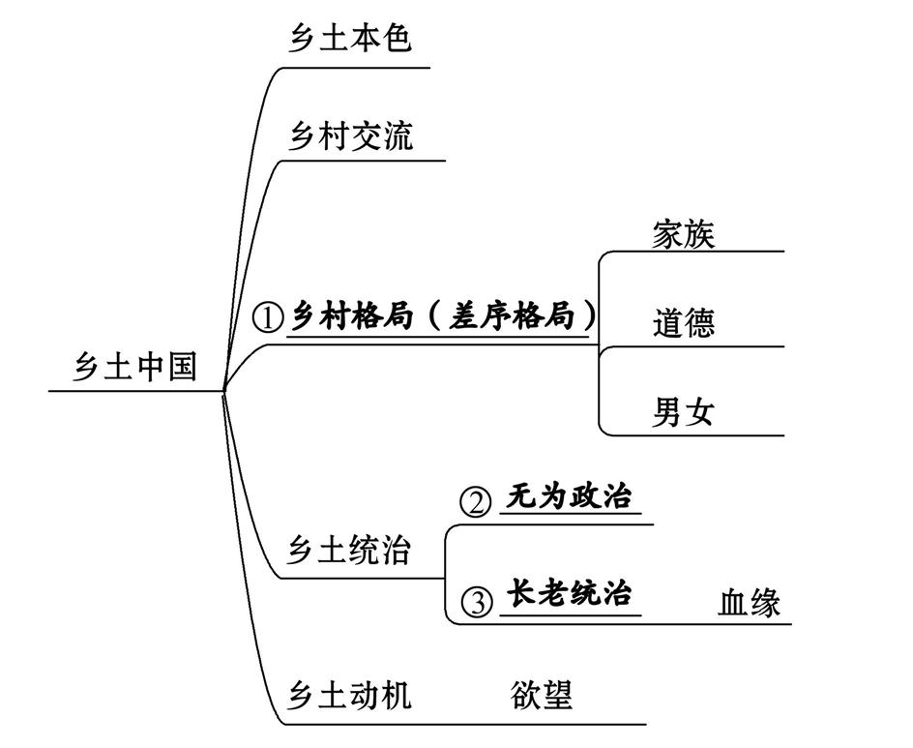

Slide 14
第二步:各篇之间的关系和它们在整本书中的地位或作用。
1.分析前三篇之间的联系以及这三篇在全书中的地位或作用。
活动指导:

Slide 15
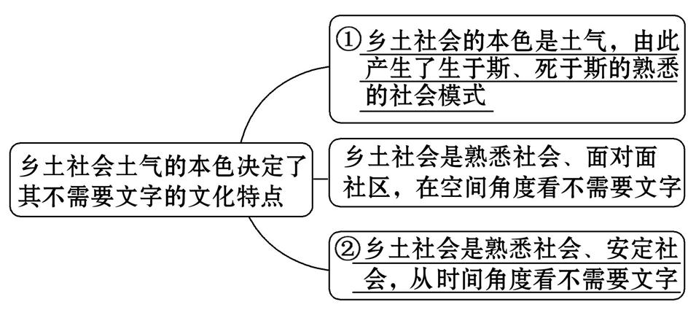
(1)梳理和分析前三篇主旨的异同和联系:

Slide 16
前三篇的联系:③_____________________________
___________________。
(2)结合目录和自读成果,可推断:前三篇在全书的地位
或作用是_____________________________。
乡土社会土气的本色决定了其不
需要文字的文化特点
前三篇是全书论证的起点、基础

Slide 17
2.从阐释“乡土中国”性质的角度,填写下表,看看第四至八篇会产生怎样的分类结果,并说明理由。

Slide 18
社会结构模式
差序格局 | 团体格局
乡土社会的结构模式 | ①___________________
一切价值以“己”为中心,主张自我主义 | 在团体的人对于团体的关系都是相同的,主张个人主义
西洋社会的结构模式

Slide 19
系维着私人的道德
②_________________ | 人人平等,一视同仁
群己关系是相对的,具有伸缩性 | ③_____________
④___________________ _____ | 依靠“法”维持这一格局
团体界限分明
依靠“礼”维持这一
格局

Slide 20
3.分析第九至十一篇,用一句话说明这三篇与本书标题
《乡土中国》有什么必然联系。
第一至三篇是从_____、_____等角度阐释乡土社
会的特点;第四至八篇是从_________、_________等角
度阐释乡土社会的特点。这三篇是从_________阐释乡
土社会的特点。
经济
文化
社会关系
社会规范
政治角度

Slide 21
4.第十二至十四篇是围绕“时势权力”这一随着时间推移和社会变迁而改变的权力展开的论述。请用思维导图呈现它们的关系。

Slide 22
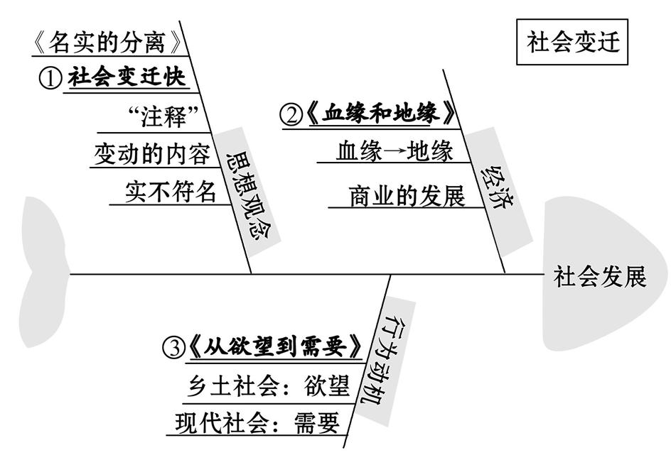

Slide 23
任务二 细读文本释概念
活动一:试列出文章中你认为比较重要或难以理解的概念。
活动指导:
论述类文本往往用到很多重要概念,即那些含义丰富、深刻,蕴含了文章重要思想、体现了观点态度的概念。抓住、理解这些重要概念,就掌握了阅读这类著作的钥匙。

Slide 24
活动二:师生合作用文本细读法理解“乡土社会”这个核心概念。
活动指导:
文本细读是指为深层领会作者匠心,从而对词句含意、结构层次、情感意境、写作手法等进行多角度、多层面细细咀嚼的一种阅读方法。

Slide 25
第一步:细读第一篇《乡土本色》,筛选出诠释“乡土社会”概念的语句。
第二步:对筛选出的语句进行梳理、整合,共同完成下面表格。

Slide 26
语句 | 乡土社会特征
从基层上看去,中国社会是乡土性的 | “基层上”“中国社会”概念的外延;“乡土性”概念的本质
乡下人离不了泥土 | 概念的内涵一:①_____
直接靠农业来谋生的人是黏在土地上的;以农为生的人,世代定居是常态,迁移是变态 | 概念的内涵二:②_____ ________
土气
不流
动,聚居

Slide 27
语句 | 乡土社会特征
常态生活是终老是乡;这是一个“熟悉”的社会,没有陌生人的社会 | 概念的内涵三: ③___________________
乡土社会是:中国基层社会人们以种地为最普通的谋生方式,聚村而居,相互熟悉所形成的一种社会结构
熟人社会(礼俗社会)

Slide 28
第三步:学生借鉴以上方法,自主梳理《乡土中国》中其他重要概念。

Slide 29
任务三 关注“问题”学后用
活动:以“今日中国乡村社会的变迁”为话题,开展调查访问,写一篇调查文章。

Slide 30
活动指导:
当前,我国正处于社会转型的关键时期,传统与现代的交织和转换,乡村与城市的碰撞与融合,使社会发生着巨大变化。《乡土中国》中关于乡土社会的论述仍然值得我们思考。

Slide 31
请以“今日中国乡村社会的变迁”为话题,从居住环境、精神风貌、文化生活、风俗习惯、乡村管理等角度任选一个,开展调查访问,写一篇不少于800字的文章。
在此基础上,请运用多种形式,如制作手抄报、举行演讲、开展辩论、设计网页等,与同学交流。

Slide 32
感谢聆听

